Slide 1
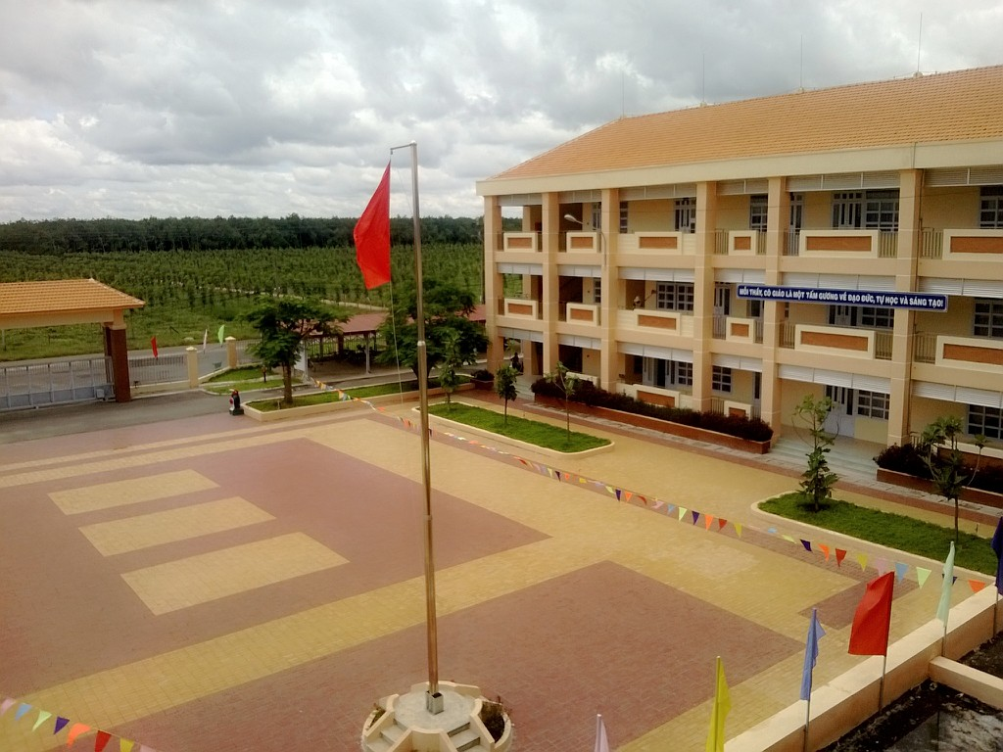
n
Môn : Toán
Tuần: 19

Slide 2
KIỂM TRA BÀI CŨ :
1
Viết các số sau:
- Bốn nghìn hai trăm bảy mươi sáu
- Ba nghìn năm trăm năm mươi bảy
2
Đọc các số sau:
- 3457
- 8522
- 6564

Slide 3
Toán
Các số có bốn chữ số (tiếp theo)
HÀNG
Viết
số
Đọc số
Nghìn
Trăm
Chục
Đơn vị
2
0
0
0
2000
hai nghìn
2
7
0
0
2700
hai nghìn bảy trăm
2
7
5
0
2750
hai nghìn bảy trăm năm mươi
2
0
2
0
2020
hai nghìn không trăm hai mươi
2
4
0
2
2402
hai nghìn bốn trăm linh hai
2
0
0
5
2005
hai nghìn không trăm linh năm

Slide 4
Bài tập:
Bài 1:
Đọc các số: 7800; 3690; 6504; 4081; 5005 (theo mẫu)
Mẫu:
7800 đọc là bảy nghìn tám trăm
3690
3690 đọc là ba nghìn sáu trăm chín mươi
6504
6504 đọc là sáu nghìn năm trăm linh bốn
4081
4081 đọc là bốn nghìn không trăm tám mươi mốt
5005
5005 đọc là năm nghìn không trăm tám linh năm

Slide 5
Bài 2:
Số
?
a)
5617
5618
5619
5620
5621
5616
b)
8009
8010
8011
8012
8013
8014
c)
6000
6002
6003
6004
6005
6001

Slide 6
Bài 3:
Viết số thích hợp vào chỗ chấm:
6000
7000
a) 3000 ; 4000 ; 5000 ; ; ; .
…
…
8000
…
b) 9000 ; 9100 ; 9200 ; ; ; .
9300
9400
9500
…
…
…
4460
4470
c) 4420 ; 4430 ; 4440 ; ; ; .
4450
…
…
…

Slide 7
2351
2353
2345, 2347, 2349, ……., …….
5900
6000
5600 , 5700 ,5800 , ……., ……..
8100
8110
8070 , 8080 ,8090 , ………,………

Slide 8
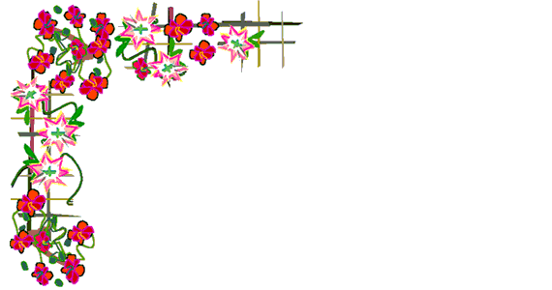

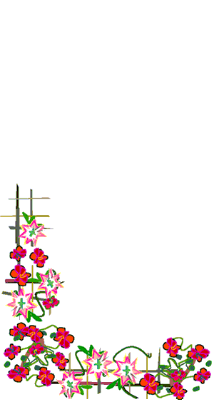
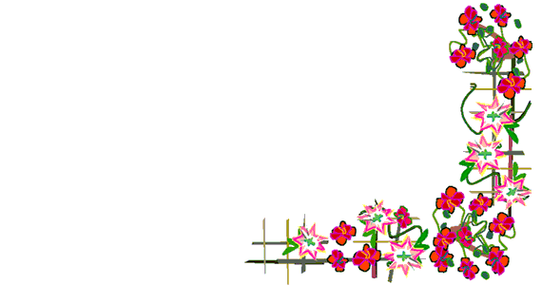

DAËN DOØ
Xem tröôùc baøi “Caùc soá coù boán chöõ soá (tieáp theo)”

